Slide 1
第3章 计算机网络体系结构
网络体系结构及协议的概念
OSI参考模型
DOD模型（TCP/IP协议体系）
OSI参考模型与DOD模型（TCP/IP协议）的比较

Slide 2
本章学习目标
了解网络体系结构及协议的基本概念
理解OSI的七层参考模型
掌握TCP/IP协议体系
理解OSI参考模型与DOD模型的区别

Slide 3
3.1 网络体系结构及协议的概念
网络体系结构的基本概念
  协议
  层次
  接口
  实体

Slide 4
网络体系结构的基本概念
协议
  定义：为进行数据交换而建立的规则、标准或约定。它是计算机网络中不可缺少的组成部分。
  组成
    语法：数据与控制信息的结构或格式。即是如何讲的问题。
    语义：需要发出何种控制信息，完成何种动作以及做处何种应答。即是讲什么的问题。
    同步（时序）：事件实现顺序的详细说明。即是讲话次序的问题。

Slide 5
网络体系结构的基本概念
层次
  计算机网络是一个复杂的系统。按功能分解成若干功能相对独立的层，每层实现特定且相对独立的功能。
接口
  每一对相邻层之间有一个预先定义的界面。高层通过接口向低层提出服务请求，底层通过接口向高层提供服务。

Slide 6
网络体系结构的基本概念
实体
  在网络分层体系结构中，每一层都由一些实体组成。这些实体抽象地表示了通信时的软件元素（如进程或子程序）或硬件元素。多数情况下，实体是通信时能发送和接收信息的任何软硬件设施。

Slide 7
网络体系结构的基本概念
封装：传输的数据信息在传送中为实现功能的需求对数据信息进行的外部加工处理。
拆封：传输的数据信息在接收中为实现功能的需要对数据信息进行的外部处理。

Slide 8
网络体系结构的基本概念
网络体系结构定义
  从功能的角度描述计算机网络的体系组成，是层次和协议的集合
  网络体系结构是抽象的
网络体系结构设计原则
  采用结构化思想，分为若干层，各层之间是相互独立的
  层间的关系是服务与被服务的关系
  网络上的节点间对应层遵守一致的规约

Slide 9
3.2 OSI参考模型
OSI参考模型的基本概念
OSI参考模型结构
OSI参考模型的各层功能
OSI环境中的数据传输过程

Slide 10
1. OSI参考模型的基本概念
为了使不同体系结构的计算机网络都能互连，国际标准化组织（ISO）于1977年成立了一个专门的结构来研究这个问题。在1981年即提出了著名的开放系统互连基本参考模型OSI-RM，简称为OSI。即开放系统互连参考模型（Open System Interconnection Reference Model，OSI/RM）

Slide 11
2. OSI参考模型结构
OSI模型将网络结构按功能划分为七层：即物理层、数据链路层、网络层、传输层、会话层、表示层和应用层，通常简称为七层模型。

Slide 12
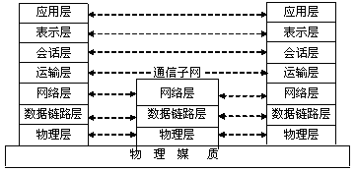
OSI参考模型

Slide 13
3. OSI参考模型的各层功能
物理层（Physical Layer）
  利用传输介质为通信的网络结点之间建立、管理和释放物理连接
  实现比特流的透明传输，为数据链路层提供数据传输服务
  物理层的数据传输单元是比特

Slide 14
3. OSI参考模型的各层功能
数据链路层（Data Link Layer）
  在物理层提供的服务基础上，数据链路层在通信的实体间建立数据链路连接
  传输以帧为单位的数据包
  采用差错控制技术与流量控制方法，使用差错的物理线路变成无差错的数据链路

Slide 15
3. OSI参考模型的各层功能
网络层（Network Layer）
  通过路由选择算法为分组通过通信子网选择适当的路径
  为数据在结点之间传输创建逻辑链路
  实现拥塞控制、网络互连等功能

Slide 16
3. OSI参考模型的各层功能
传输层（Transport Layer）
  向用户提供可靠端到端（end-to-end）服务
  处理数据包错误、数据包次序，以及其他一些关键传输问题
  传输层向高层屏蔽了下层数据通信的细节，是计算机通信体系结构中关键的一层

Slide 17
3. OSI参考模型的各层功能
会话层（Session Layer）
  负责维护两个结点之间的传输链接，以便确保点—点传输不中断
  管理数据交换
表示层（Presentation Layer）
  用于处理在两个通信系统中交换信息的表示方式
  数据格式变换
  数据加密与解密
  数据压缩与恢复

Slide 18
3. OSI参考模型的各层功能
应用层（Application Layer）
  为应用程序提供了网络服务
  应用层需要识别并保证通信对方的可用性，使得协同工作的应用程序之间的同步
  建立传输错误纠正与保证数据完整性的控制机制。
从七层的功能可见，1～3层主要是完成数据交换和数据传输，称之为网络低层，即通信子网；5～7层主要是完成信息处理服务的功能，称之为网络高层；低层与高层之间由第4层衔接。数据通信网只有物理层、数据链路层和网络层 。

Slide 19
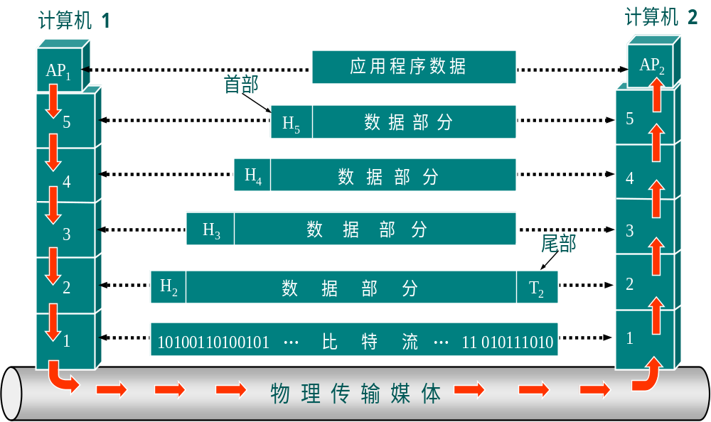
4.OSI环境中的数据传输过程
例：假定计算机1的应用进程AP1向计算机2的应用进程AP2传送数据。

Slide 20
4.OSI环境中的数据传输过程
封装(发送方)：AP1先将其数据交给第5层（应用层）。第5层加上必要的控制信息H5就变成了下一层的数据单元。第4层收到这个数据单元后，加上本层的控制信息H4，再交到第3层，称为第3层的数据单元。依此类推。到了第2层后，控制信息分成两部分，分别加到本层数据单元的首部（H2）和尾部（T2），而第1层由于是比特流的传送，所以不加上控制信息。
拆封（接收方）：当这一串的比特流经网络的物理媒体传送到目的站时，就从第1层依次上升到第5层。每一层根据控制信息进行必要的操作，然后将控制信息剥去，将该层剩下的数据单元上交给更高的一层。最后，把应用进程AP1发送的数据交给目的站的应用进程AP2。

Slide 21
3.3 DOD模型（TCP/IP协议体系）
DOD模型（Department Of Defense Model 美国国防部模型）。最早用于ARPANET。在DOD参考模型中，包含多个协议和标准，在这些协议或标准中，最重要的是TCP协议和IP协议，因此，一般用TCP/IP来代表整个DOD模型定义的协议簇，这就是TCP/IP协议。

Slide 22
TCP/IP协议体系
1、TCP/IP的产生
1974年Kahn定义了最早的TCP/IP参考模型
80年代Leiner、Clark等人对TCP/IP参考模型进一步的研究
TCP/IP协议一共出现6个版本，后3个版本是版本4、版本5与版本6
目前我们使用的是版本4，一般被称为IPV4
IPV6被称为下一代的IP协议。
TCP/IP设计的目的在于能够让各种各样的计算机都可以在一个共同的网络环境中运行。

Slide 23
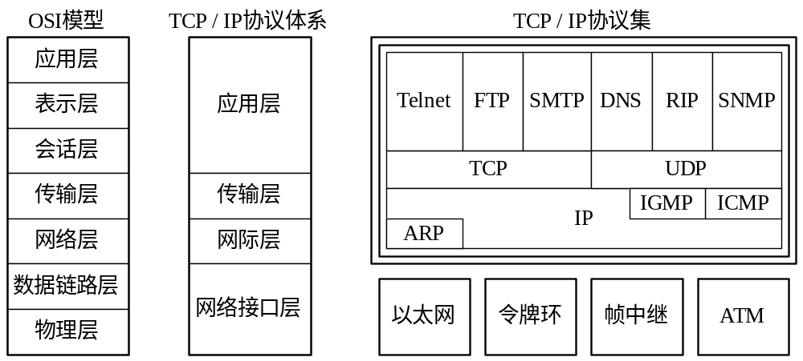
2、TCP/IP协议的体系结构

Slide 24
TCP/IP各层功能
（1）网络接口层
又叫网络访问层、主机-网络层，它包括OSI模型中的数据链路层和物理层。
负责从网络的传输介质上发送和接收TCP/IP包。
允许主机连入网络时使用多种现成的与流行的协议，如局域网的Ethernet、令牌网等。
充分体现出TCP/IP的兼容性与适应性，它也为TCP/IP的成功奠定了基础。
解决的问题是主机怎么连入网络的。

Slide 25
TCP/IP各层功能
（2）网际层
又称为互连层、IP层，是整个体系结构的关键部分。
相当于OSI参考模型网络层无连接网络服务
处理互连的路由选择、流控与拥塞问题
IP协议是一种无连接的、提供“尽力而为”服务的网络层协议。

Slide 26
TCP/IP各层功能
（3）传输层
传输层（又称运输层）在TCP/IP模型中位于互连网络层之上，它的功能是使源端和目的端主机上的对等实体可以进行会话（和OSI的传输层一样）。
定义了两个端到端的协议。即：TCP协议和UDP协议

Slide 27
TCP/IP各层功能
（4）应用层
传输层的上面是应用层。它包含所有的高层协议。如：Telnet协议、FTP协议、SMTP协议等。它包含OSI的会话层、表示层、应用层三层。

Slide 28
常见协议介绍
网际协议IP
  负责在主机和网络之间寻址和路由数据包
地址解析协议ARP
  获得同一物理网络中的硬件主机地址
  Arp –a：显示高速cache中的ARP表
  Arp –s IP地址 MAC地址：添加ARP静态表项
  Arp –d IP地址：删除ARP表项
  Arp – d *：删除所有ARP表项
反向地址解析协议RARP
  完成主机物理地址向IP地址的转换
网际控制消息协议ICMP
  发送消息,并报告有关数据包的传送错误

Slide 29
常见协议介绍
传输控制协议TCP
  为应用程序提供可靠的通信连接
  适合于一次传输大批数据的情况
  使用于要求得到响应的应用程序
用户数据报协议UDP
  提供了无连接通信
  不对传送包进行可靠的保证
  适合于一次传输小量数据
  可靠性由应用层来负责

Slide 30
常见协议介绍
Telnet协议
  Telnet是一个执行远程登录的工具，把本地计算机作为远程终端与网络上其他计算机相连接。
文件传输协议FTP
  实现网络中文件的传输
简单邮件传输协议SMTP
  用于网络中电子邮件的传送
域名系统DNS
  实现计算机名称到IP地址的解析
简单网络管理协议SNMP
  管理与监控网络设备
超文本传输协议HTTP
  实现用户与WWW服务器之间的超文本数据的传输。

Slide 31
IP地址规范
什么是IP地址
  网络应用
  32位二进制地址
  点分十进制表示
  举例说明
什么是MAC地址
  48位二进制地址
  常用12位十六进制表示

Slide 32
IP地址规范
IP地址分类
  由于整个互联网所包含的网络规模大小不一样，需要将将IP地址空间划分成不同的类别，每一类具有不同的网络号位数和主机号位数。也就有了IP地址是五个分类，分别是：A、B、C、D、E五类。

Slide 33
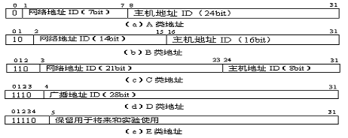
IP地址规范

Slide 34
IP地址规范
分类 | 高位 | 第1个字节范围 | 网络数 | 主机数
A | 0 | 1-127 | 126 | 16777214
B | 10 | 128-191 | 16384 | 65534
C | 110 | 192-223 | 209152 | 254
D | 1110 | 224-239 | 组播数据地址
E | 11110 | 240-255 | 实验用,保留

Slide 35
IP地址规范
IP地址分配规则
  127不能作为网络号
  不能将网络号和主机号的各位均置1
  不能将网络号和主机号的各位均置0
  对于同一网络来说,主机号必须唯一

Slide 36
IP地址规范
公网IP和私网IP
  公网IP
    需要向IANA申请
    收费
    可以被公网上的计算机直接访问
  私网IP
    不需要申请,随意使用
    免费
    不能被公网上的计算机直接访问
  A类 10.0.0.0/8
  B类 172.16.0.0/16—172.31.0.0/16
  C类 192.168.0.0/24-----192.168.255.0/24

Slide 37
IP地址规范
其他非公网IP地址
  回路及诊断用地址 127.0.0.0/8
  自动私有地址(APIPA) 169.254.0.0/16

Slide 38
IP地址规范
子网掩码的概念
  “1”位对应网络ID
  “0”位对应主机ID
判断两台主机是否属于同一网段
表示方法
  192.168.1.1/24

Slide 39
3.4 OSI参考模型与DOD模型（TCP/IP协议）的比较
共同点：
  （1）OSI参考模型和TCP/IP参考模型都采用了层次模型的结构。
  （2）都能够提供面向连接和无连接两种通信服务机制。

Slide 40
不同点：
  （1）前者是七层模型，后者是四层结构。
  （2）TCP/IP协议是在网络发展的实践中不断发展完善起来的，依据这个协议簇的TCP/IP模型则建立在已有的协议基础之上，协议和模型相当吻合。OSI模型的建立并不侧重于任何特定的协议。
  （3）实际市场应用不同（OSI模型只是理论上的模型，并没有成熟的产品，而TCP/IP已经成为“实际上的国际标准”）
  （4）TCP/IP建立之初就遇到网络管理问题并要加以解决，所以TCP/IP协议具有较强的网络管理功能。OSI模型在后来才考虑到这个问题。
  （5）OSI模型定义并规范了服务、接口和协议的概念，使他们相互不混淆。TCP/IP协议在这方面的区分不清。

